Slide 1
LA FAMILIA CÉLULA VITAL DE LA SOCIEDAD
1- LA FAMILIA,PRIMERASOCIEDAD NATURAL

Slide 2

1-LA FAMILIA.PRIMERA SOCIEDAD NATURAL
209- La importancia de la familia , en orden a la persona y a la sociedad está repetidamente subrayada en la Sagrada Escritura.

Slide 3
LA FAMILIA
-
-
-
-
La pareja constituye “constituye “la expresión primera de la comunión.
Tienen una misión procreadora que los hace colaboradores de Dios
-Eva es creada a semejante Adán.
“El lugar primario de la humanización”

Slide 4
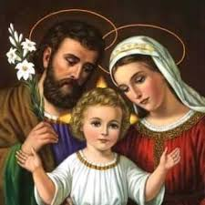
210- En la Familia se aprende a conocer el amor y la fidelidad del Señor, así como la necesidad de corresponderle.
Jesús nació y vivió en una familia concreta aceptantando todas sus características propias.
- Sacramento de la nueva alianza.

Slide 5
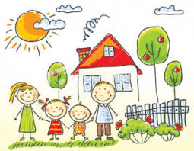
211- Iluminada por la luz del mensaje bíblico, la iglesia considera la familia como la primera sociedad natural. - Célula primera y vital de la sociedad.

Slide 6
A) LA IMPORTANCIA DE LA FAMILIA PARA LA PERSONA
212- La Familia es importante central en relación a la persona.
En esta cuna de la vida y del amor, el hombre nace y crece.

Slide 7

En el clima de afecto natural que une a los miembros de una comunidad familiar, las personas son reconocidas y responsabilizadas en su integridad.
- La primera estructura fundamental a favor de la “ecología humana” es la familia , es cuyo seno el hombre recibe las primeras nociones sobre la verdad y el bien.

Slide 8
B) LA IMPORTANCIA DE LA FAMILIA PARA LA SOCIEDADED
Art- 213
Art-214
Se experimenta la sociabilidad humana contribuye en modo único e insustituible al bien de la sociedad.
La comunidad familiar nace de la comunión de las personas.
- Primera sociedad humana.
Prioridad de la familia respecto a la sociedad y al Estado.
La Sociedad y El Estado está en función de la FAMILIA

Slide 9
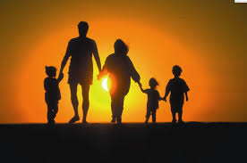

C) LA FAMILIA DESDE LA CONSTITUCIÓN SALVADOREÑA

Slide 10
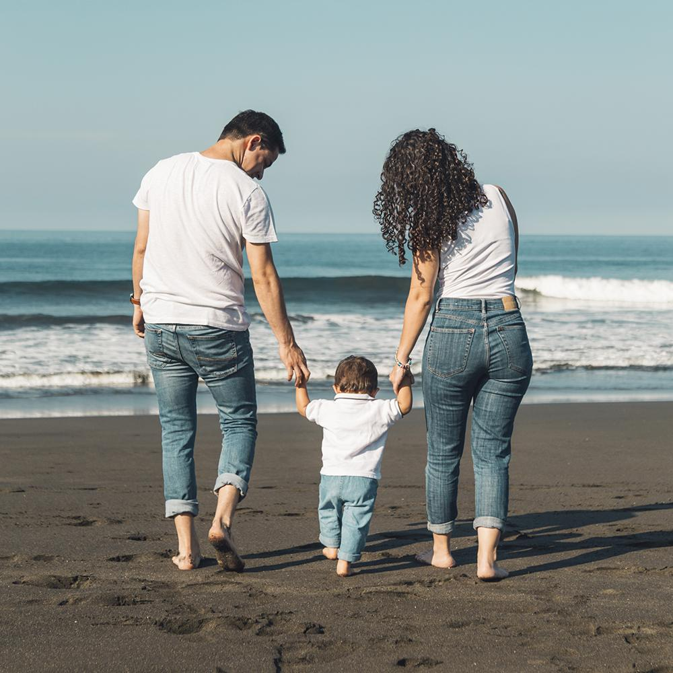
Art. 32
La familia es la base fundamental de la sociedad y tendrá protección del Estado, quien dictará la legislación necesaria y creará los organismos y servicios apropiados para su integración, bienestar y desarrollo social, cultural y económico.

Slide 11
El fundamento legal de la familia es el matrimonio y descansa en la igualdad jurídica de los cónyuges.
El Estado fomentará el matrimonio; pero la falta de éste no afectará el goce de los derechos que se establezan en favor de la familia.

Slide 12
Art. La Ley regulará las relaciones personales y patrimoniales de los cónyuges entre sí y entre ellos y sus hijos, estableciendo los derechos y deberes recíprocos sobre bases equitativas; y creará las instituciones necesarias para garantizar su aplicabilidad.
Art.33

Slide 13
Art. 34
Todo menor tiene derecho a vivir en condiciones familiares y ambientales que le permitan su desarrollo integral, para lo cual tendrá la protección del Estado.

Slide 14
LA FAMILIA
Art. 36
Art. 35
Los hijos nacidos dentro o fuera del matrimonio y los adoptivos, tienen iguales derechos frente a sus padres. Es obligación de éstos dar a sus hijos protección, asistencia, educación y seguridad.
El Estado protegerá la salud física, mental y moral de los menores, y garantizará el derecho de éstos a la educación y a la asistencia

Slide 15


Slide 16
